Slide 1
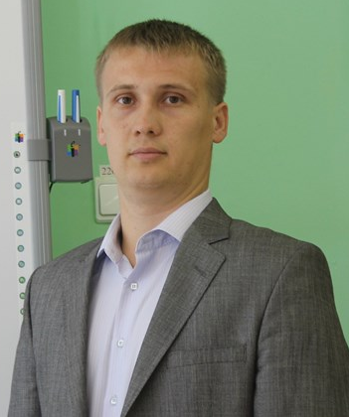
Зайнулин Фархад Ирикович,
учитель физической культуры первой квалификационной категории
МБОУ СОШ №171

Slide 2
Новые методы во внеклассной работе. Психология физической культуры

Slide 3
- Здоровьесберегающая технология
- Игровые технологии
- Технология проектов
- Технология уровневой дифференциации
- Технология личностно-ориентированного обучения

Slide 4
Игровая технология

Slide 5
Баскетбол Легкая атлетика
Волейбол Лыжная подготовка
Футбол Бадминтон
Единоборство Гимнастика

Slide 6
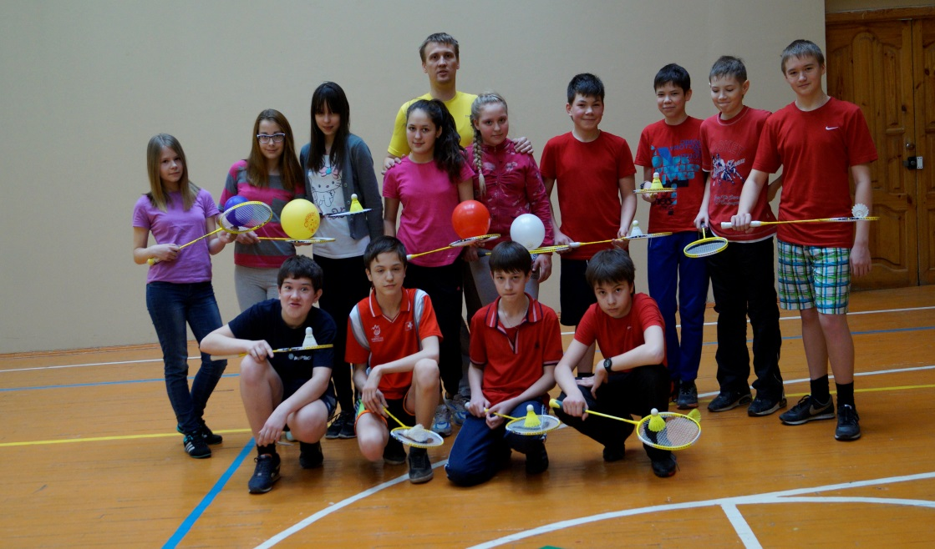
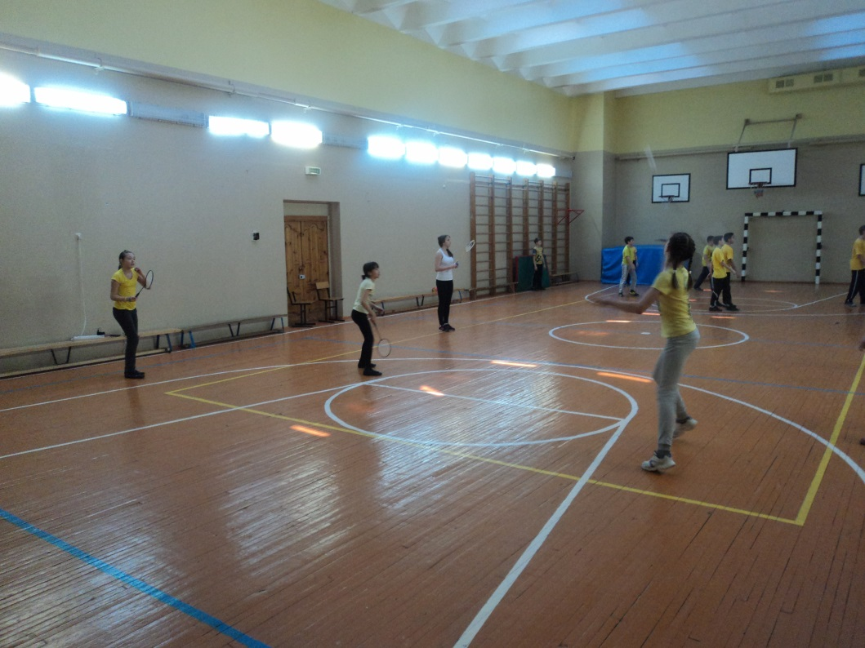
Учебная зона
Бадминтон

Slide 7
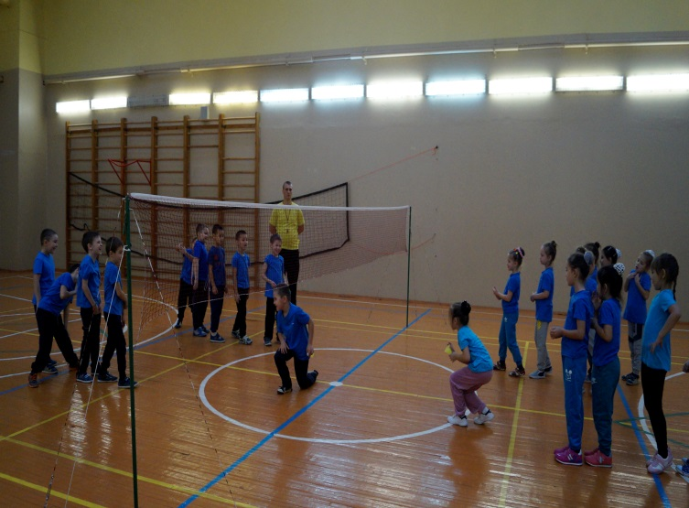
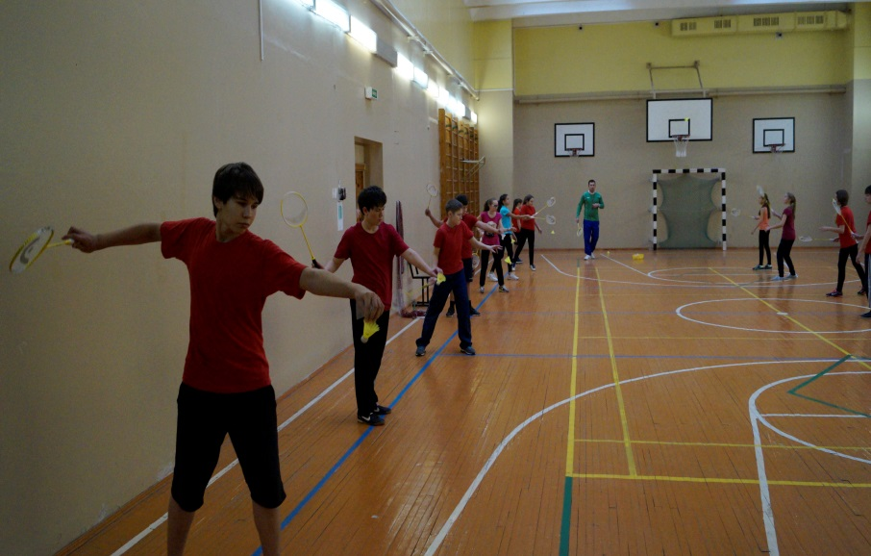
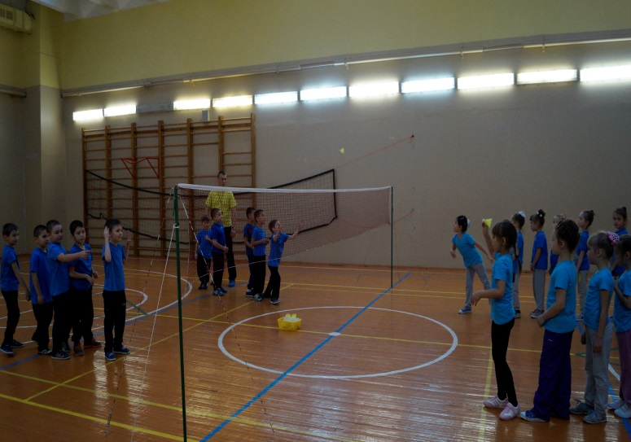
Учебная зона
Бадминтон

Slide 8
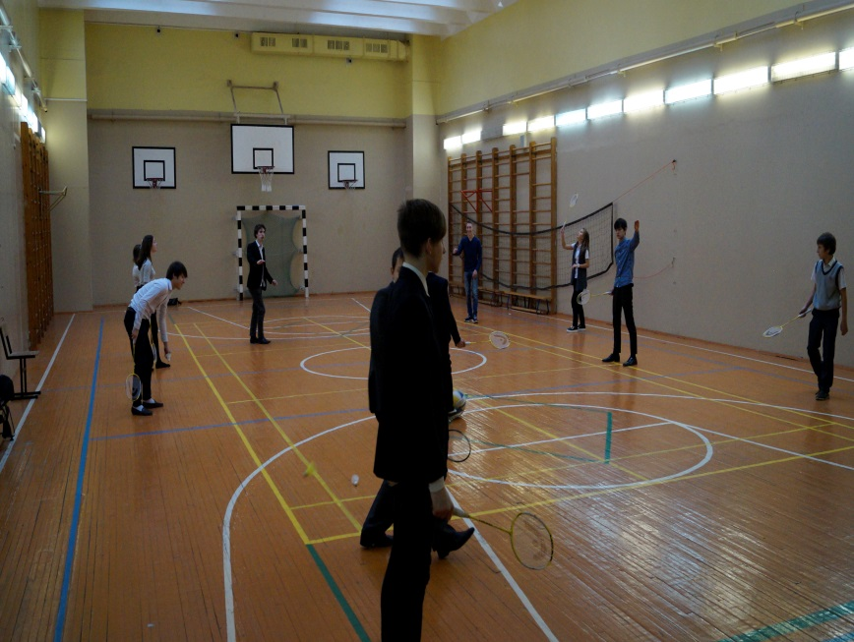
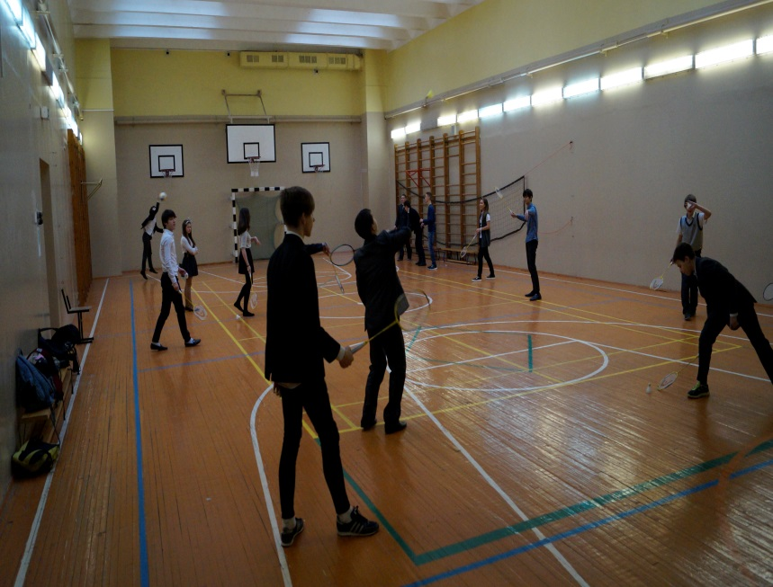
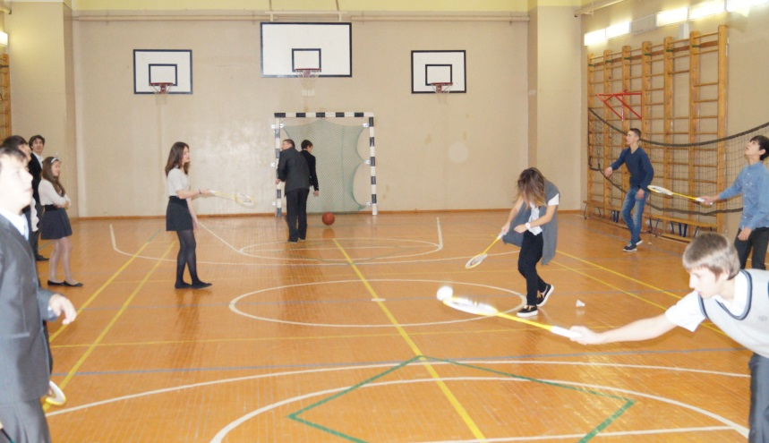
Учебная зона
Бадминтон

Slide 9
Наши результаты
№ | Ф.И.О. | Соревнование | Место
1 | Ганиуллина Гузель | Районные 2013 г | 2 место
2 | Сагдеев Рузаль | Районные 2013 г | 3 место
3 | Ганиуллина Гузель | Районные 2014 г | 1 место
4 | Говенько Валера | Районные 2014 г | 3 место
5 | Ганиуллина Гузель | Город 2014 г | 2 место
6 | Ганиуллина Гузель (микс) | Город 2014 г | 2 место

Slide 10
Самое главное- мы воспитываем не спортсменов, а популяризуем виды спорта, тем самым мы развиваем полноценное всесторонние развитие личности

Slide 11
«Забота о здоровье- это важнейший труд педагога»
В.А.Сухомлинский

